Slide 1
Chapter 1
電子商務:
發展與趨勢

Slide 2


學習目標
電子商務的影響。
什麼是電子商務。
電子商務的發展。
電子商務的特色。
電子商務的趨勢。

Slide 3
20世紀被稱為資訊時代，資訊科技成為促動世界進步的主角。
網路的發展，可追溯到1960年代軍隊使用的ARPANet。網際網路則是到1970年代才開始推動，1980年代後漸趨成熟，直至1990年代全球資訊網出現，網際網路開始被廣泛使用。

Slide 4
1.1 電子商務帶來的改變及影響
電子商務的影響可以下列幾點說明：
不可忽視的消費族群：消費者透過網路，不僅可以購物，也可以與親朋好友互動、完成工作。
無遠弗屆的交易市場：電子商務打破了地理位置的限制，讓企業得以接觸到世界各地的潛在消費者。
更低的搜尋成本與更多的選擇：對消費者來說，透過網路搜尋商品資訊的容易度相對較高。
更多的潛在進入者：從技術面考量時，經營電子商務的進入門檻較低，提高了企業參與的意願與可行性。
高擴充性帶來的規模經濟：電子商務經營平臺的建置成本相當高，完整平臺的建置成本也很困難，屬於高固定成本的產業。

Slide 5
1.1 電子商務帶來的改變及影響
低轉換成本降低了顧客忠誠度：消費者在網路上進行搜尋與比較是相當容易的，這使得消費者可輕易地轉換到其他的網路商店交易。
數位化資訊降低了經營成本：資訊數位化提高了企業的資訊處理能力，一方面提高資訊處理的速度，另一方面也降低了錯誤率，使得企業營運成本獲得改善。

Slide 6
1.1 電子商務帶來的改變及影響
電子商務時代不同以往的商業模式也對許多傳統產業造成衝擊，以下介紹幾個發生了巨大變化的產業。
新聞：報章雜誌在過去一直是重要的新知與資訊來源，每日出刊的報紙更提供了發生在世界各地的最新訊息。
影音娛樂：網路頻寬與壓縮技術的改善，首先對音樂產業造成了極大的衝擊，全球音樂銷售量大幅滑落，而後包括了電影與DVD市場也開始受到影響，因為消費者在網路上即可取得這些影音娛樂。
通訊：數位化語音傳輸技術促使網路電話 (VoIP) 出現，並從單純地僅能透過網路連結，發展到可與傳統的家用電話及行動電話通訊。

Slide 7
1.1 電子商務帶來的改變及影響
零售業：電子商務是零售市場中成長最快的通路，大大衝擊了傳統的零售通路。
書籍：電子書在數位內容產業中，發展了相當久的應用。書籍的印製、配送與保存並不容易，其體積與重量更提高了其數位化的需求。
票券憑證：票券與憑證都是用來證明持有人權力或身分的工具，過去都以實體的方式存在。
零工經濟 (gig economy)：零工經濟指的是獨立自營的工作者，透過彈性的接案，由個人提供企業所需的小型服務。這樣的形式在資訊科技輔助下大行其道。
微型創業：隨著網際網路的發達，也興起了一股個人創業的風潮。不需要有太多的資金，任何人都可以在網路平臺上創業。
https://www.youtube.com/watch?v=kMNvdT6HohM
https://www.youtube.com/watch?v=1Naza958B1w

Slide 8
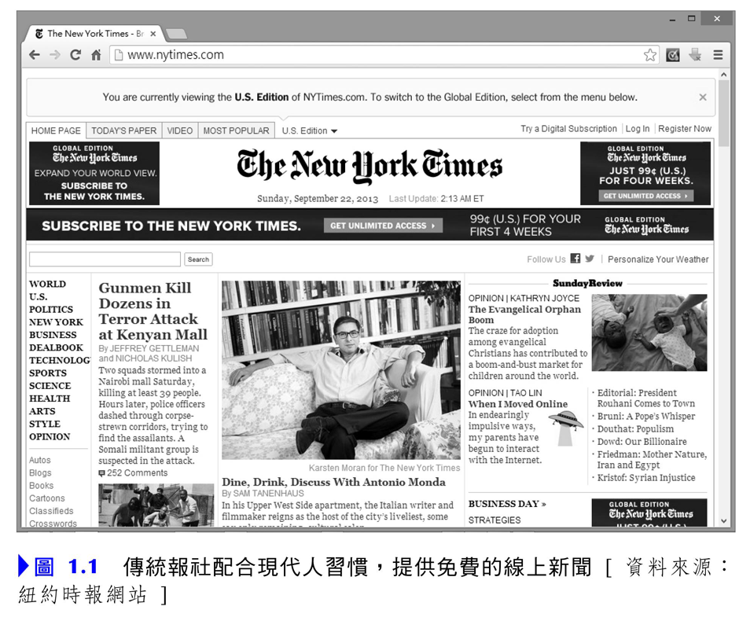
1.1 電子商務帶來的改變及影響

Slide 9

1.1 電子商務帶來的改變及影響
https://www.youtube.com/watch?v=FjOAi8TTer4
https://www.youtube.com/watch?v=cbMGBp4EoT0

Slide 10
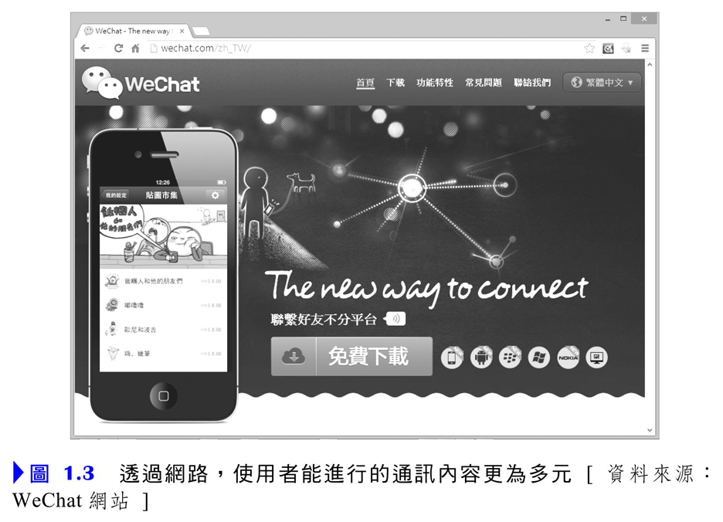
1.1 電子商務帶來的改變及影響

Slide 11
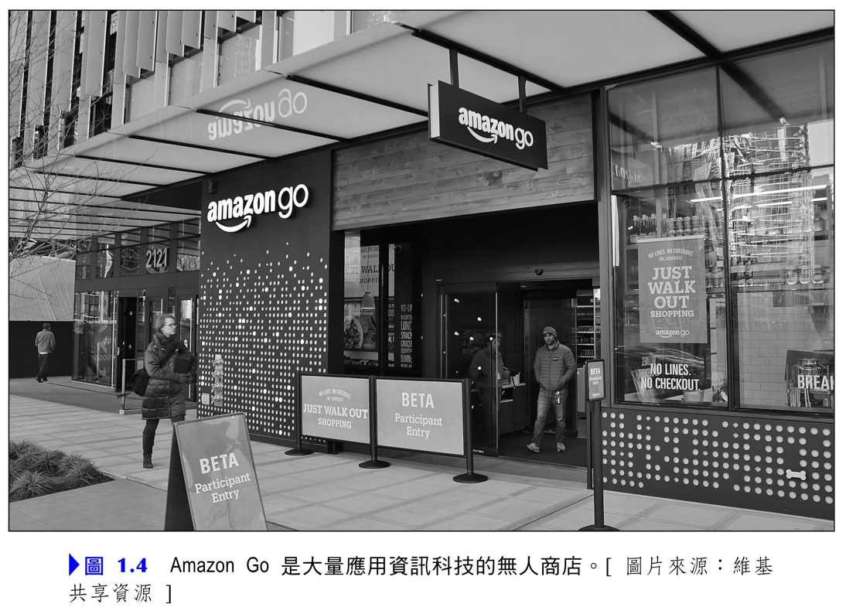
1.1 電子商務帶來的改變及影響
https://www.youtube.com/watch?v=NrmMk1Myrxc&t=5s
https://www.youtube.com/watch?v=Z0PTKJ11Hm8

Slide 12
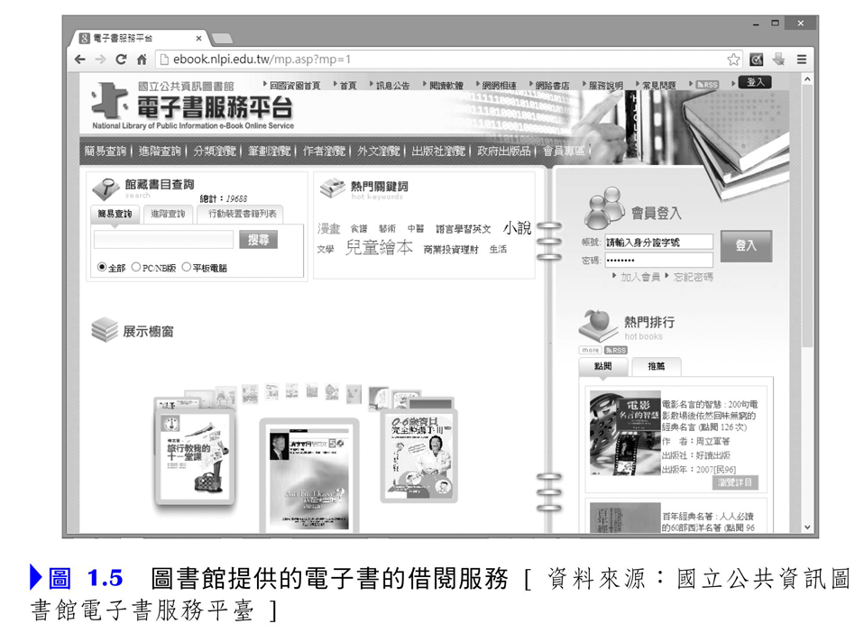
1.1 電子商務帶來的改變及影響

Slide 13
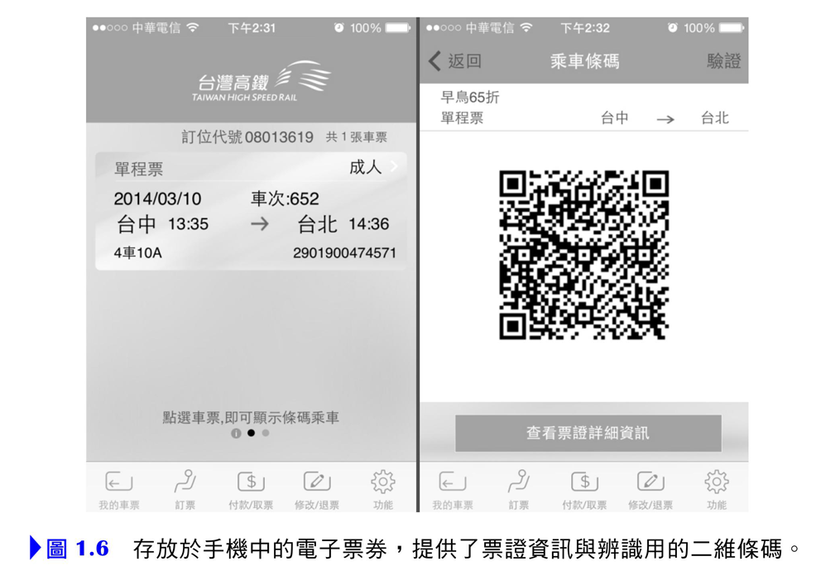
1.1 電子商務帶來的改變及影響

Slide 14
1.2 電子商務的定義
透過網際網路或其他的電腦網路系統，進行商品、服務或資料的交易或交換。
廣義的說，電子商務包含了以下的意義：
運用網路系統傳遞資訊、商品或服務，包括了網際網路、通訊網路、企業內部網路、企業私有網路、廣播電視網路等，都是電子商務基礎環境中的一環。
使用數位裝置處理資訊。使用電腦與各種手持裝置處理數位化的資訊，以達成電子商務的目標。
在企業內部可透過流程自動化或流程再造，以改善企業流程，降低營運成本。

Slide 15
1.2 電子商務的定義
在企業與企業間，可透過電子資料交換 (EDI)、協同合作，以加速資料交換、提高資訊能見度，進而改善產品與服務的品質，並降低生產與營運成本。
在企業與顧客間，運用資訊系統，快速取得顧客的回應，增加與顧客間的互動，以提高顧客的滿意度與忠誠度。
對消費者而言，透過電子商務在網路上購買、銷售與搜尋商品及資訊，讓消費者有更多的選擇，提高在交易中的地位。

Slide 16
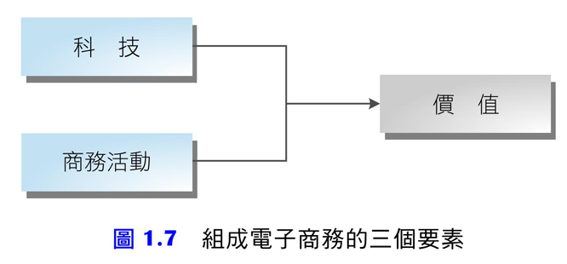
1.2 電子商務的定義

Slide 17
1.2 電子商務的定義
(一) 科 技
科技代表了各式各樣與電子商務有關的資通訊技術，可分成硬體、軟體與基礎建設三個部分來探討。
硬體：為了讓電子商務活動得以運作，需要組合各種相關的實體元件。
軟體：泛指所有由電腦指令所組成，用以完成特定處理或工作的程式。
基礎建設：為了讓電子商務得以順利運作，必須建置相關的基礎建設。

Slide 18
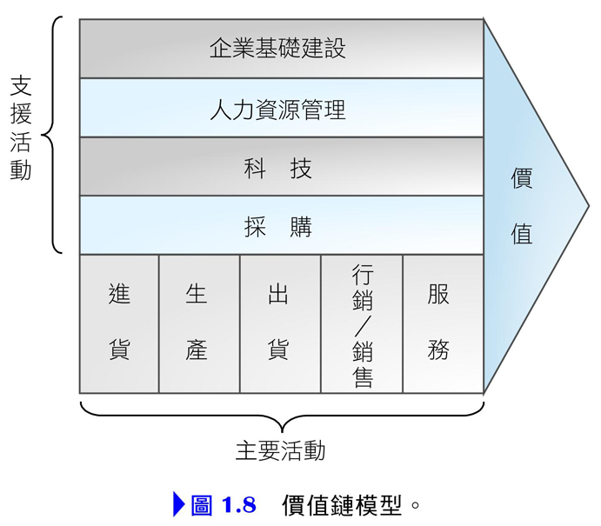
1.2 電子商務的定義
(二) 商務活動
商務活動係指企業內與企業外所有的活動，功能是連結生產者與消費者，以達到商品或服務的生產、遞送與銷售的目的。
(三) 價 值
價值鏈與價值系統最大的意義並非說明何謂商務活動，更重要的是呈現了企業存在的理由與目的是創造價值。
https://www.youtube.com/watch?v=NVYLn2sNwXU

Slide 19
1.3 電子商務的分類
現階段發展的電子商務，可依不同的方式進行區分。首先，若以交易對象區分，可分為以下幾類：
企業對企業的電子商務 (B2B)：企業與企業之間的資料交換或買賣活動。
企業對消費者的電子商務 (B2C)：企業與消費者之間的互動，包括了透過網際網路維繫與顧客間的關係，或是透過網際網路進行交易。
消費者對企業的電子商務 (C2B)： B2C電子商務是由企業銷售商品或傳遞資訊給消費者，C2B則是由消費者主導的商務活動。

Slide 20
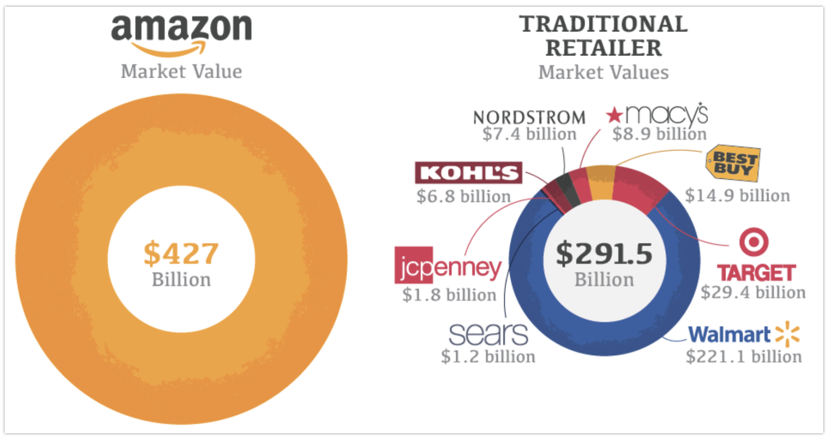
1.3 電子商務的分類
消費者對消費者的電子商務 (C2C)：網際網路提供了方便的平臺，讓不認識的消費者能夠接觸與互動，也促成了網路上的二手商品交易。
企業對企業對消費者的電子商務 (B2B2C)：隨著電子商務的興盛，業者紛紛投入相關活動與系統的建置。
企業對個人對消費者的電子商務 (B2C2C)：隨著小型商家與個人賣家的快速增加，企業也開始建立個人賣場平臺，供職業的個人賣家經營銷售業務。

Slide 21
1.3 電子商務的分類
除了企業與消費者間能夠透過網際網路互動之外，電子化政府亦是近年來各國努力推廣的。
在納入了政府作為交易對象後，又有以下兩類的電子商務活動：
企業對政府的電子商務 (B2G)：企業與政府有許多法令規範的往來，為了方便企業透過網路完成各項業務的申辦，政府推出了工商憑證作為企業身分認證的工具。
民眾對政府的電子商務 (C2G)：相對於工商憑證，中華民國政府也對一般民眾發行了自然人憑證。

Slide 22
1.3 電子商務的分類
除了與外部的連結，企業也有許多對內的互動，因此，員工亦可被視為電子商務交易對象的一部分：
企業對員工的電子商務 (B2E)：企業建置組織內部的網路資訊系統，或是企業內部入口網站，整合各項企業內部的資訊與業務，以提供員工必要的服務。

Slide 23
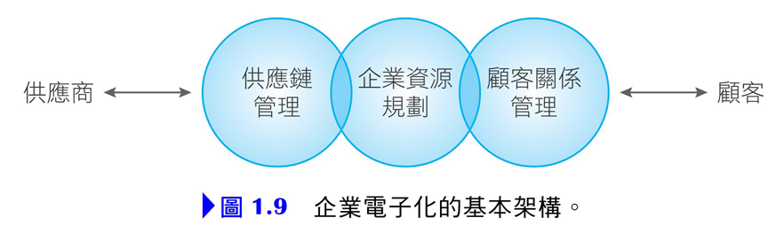
1.3 電子商務的分類
電子商務發生的場域，將電子商務分為以企業流程為主的企業電子化與以企業商務活動為主的電子商務。

Slide 24
1.3 電子商務的分類
企業資源規劃 (Enterprise Resource Planning, ERP) 係企業電子化的基礎與核心，透過資訊化整合企業流程與資源，將企業資源做更有效的分配與利用，使企業流程運作更為順暢。
供應鏈管理 (Supply Chain Management, SCM) 系統係針對企業與上游原物料供應商的往來，進行整個供應鏈流程中相關環節的整合管理，包括了採購、物料管理、生產管理與配銷等各項活動。
顧客關係管理 (Customer Relationship Management, CRM) 系統係透過顧客資料的分析與運用，以招徠新顧客，更重要的是要保留既有顧客，並建立與顧客間更為長期的良好關係。

Slide 25
1.4 電子商務的特性
電子商務係透過網路來進行商務活動，其主要特性為：
便利性
無遠弗屆
全年無休
個人化服務
多媒體雙向互動
成本低廉
創新的商業機會
資訊透明化

Slide 26
1.5 電子商務的演進
網路應用發展，分成了三個階段：
(一) 瀏覽年代
係2000年之前，使用者在網路上的活動以瀏覽網頁為主。其訊息的傳播是單向的，由企業決定使用者會看到什麼。各項服務的出現，也是為了讓使用者更容易取得資訊。
第一代電子商務時代，其主要服務與特色包含下列幾項：
入口網站與搜尋引擎大量出現：由於使用者使用網路的主要目的是資料蒐集，因此協助其能快速取得所需資訊便成為重要的課題。

Slide 27
1.5 電子商務的演進
免費服務的提供：廣告收入是許多網站主要的營收來源，為了吸引廣告主的青睞，累積會員數與創造網站流量成了網站經營者的重要工作，免費服務是吸引使用者加入會員的主要工具之一，包括了電子郵件信箱、網頁空間等，都是常見的免費服務。
購物網站興起：由於網路能接觸到眾多的潛在消費者，加上進入門檻低，許多商家或個人，開始在網路上開設商店，經營線上購物。
消費者成為資訊來源之一：透過網路的連結，消費者得以與位於不同地點或不相識的人互動，並依據其經驗與資訊，作為決策時的參考。

Slide 28
1.5 電子商務的演進
(二) 搜尋年代
2005年時，第二代電子商務成為主流，電子商務發展的第二個十年邁向高峰。這個時期的電子商務發展有幾個主要的重心與特色：
社群服務的興盛：各式各樣的社群服務，如即時通訊、網路論壇、部落格 (blog)、交易社群與知識分享社群、遊戲社群等服務紛紛推出，使用者成為網路上資訊的重要來源。
商業模式多元化與創新：有別於積極搶進的第一代電子商務，此時期的經營者相對謹慎，對於企業經營規劃也更為務實。

Slide 29
1.5 電子商務的演進
交易機制與法規設計日益完善：隨著線上活動的增加，交易糾紛也層出不窮，對安全交易機制與法規的需求日增。
提升顧客服務與滿意度：顧客的價值認知是綜合性的評估。
整合性的流程與服務：第一代電子商務發展時，大多僅止於訂購流程的處理，在金流、物流與資訊流的整合上，較不完備，使得電子商務的便利性大大降低。

Slide 30
1.5 電子商務的演進
(三) 社群媒體年代
第三代電子商務和社群有什麼關係呢？
從企業電子化的角度來看，也可看到一個演變的趨勢。從獨立的企業系統，到整合企業流程的企業資源規劃系統 (ERP)，提升了企業內資訊的完整性與透明度，效率也獲得提升。
第一代電子商務中，最成功的企業當推Yahoo! 與亞馬遜書店。
第二代電子商務則以Google為代表，其從搜尋引擎開始，簡單的介面說明了使用者是活動中的主角，他們決定了自己要取得什麼樣的資訊。Facebook則是這個時代最具代表性的電子商務網站，這個以人際連結為基礎的網站，吸引了大量使用者的參與。

Slide 31
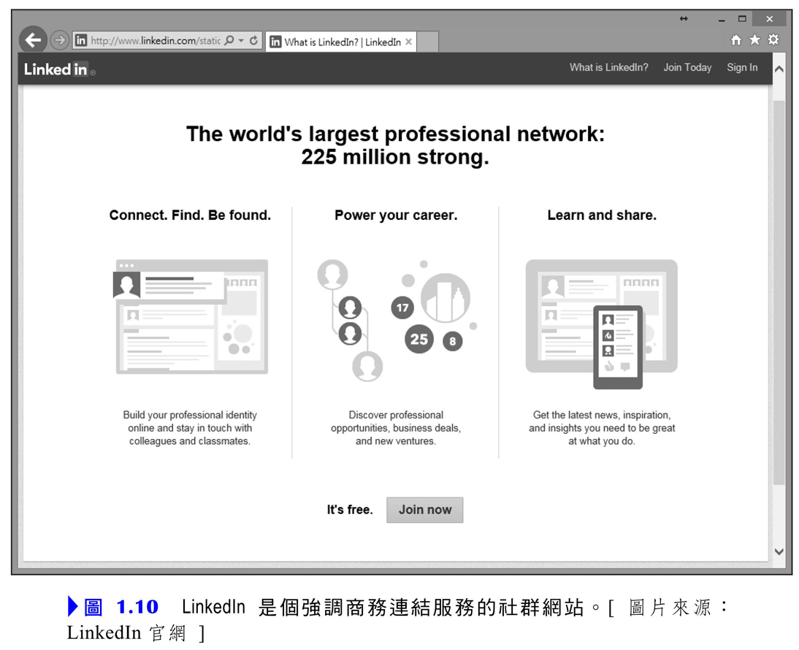
1.5 電子商務的演進
https://www.youtube.com/watch?v=m6IU87toMRk

Slide 32
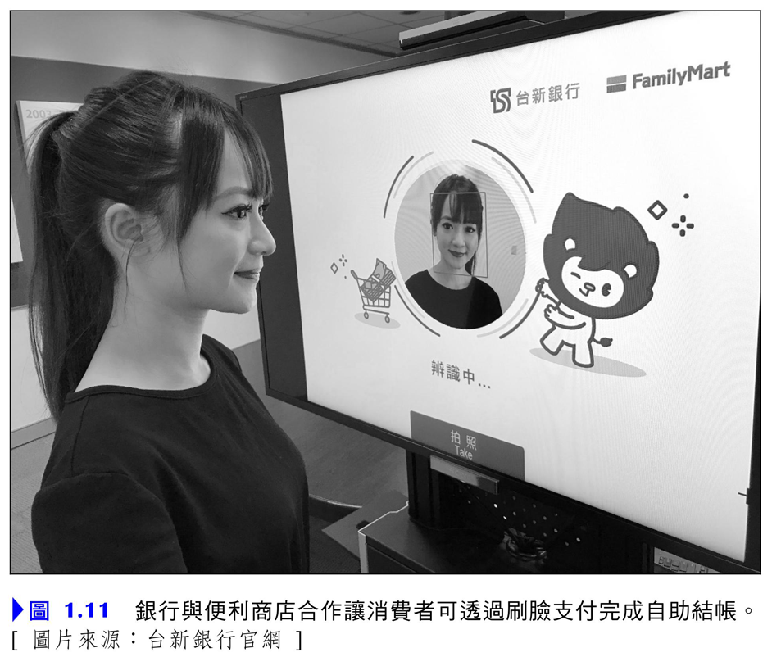
1.5 電子商務的演進
(四) 智慧商務時代
IBM在2011年時提出了智慧商務的概念，隨著各種智慧科技的發展，並結合大數據的應用，使得商務活動更加智慧。
https://www.youtube.com/watch?v=NmfRMGru3-A

Slide 33
1.6 電子商務的範疇
我們可將商務活動依交易媒介簡單分為線上與實體商店兩類。
實際的商務活動可分成下述四類：
於實體商店販售實體商品：這是傳統商務的應用。
於實體商店販售數位商品：數位商品必須存放於載具中，才能在實體商店中銷售。
於網路商店販售實體商品：眾多的網路商店仍是以銷售實體商品為主。
於網路商店販售數位商品：純電子商務的類型。
https://www.youtube.com/watch?v=f-6vXpVyu-U

Slide 34
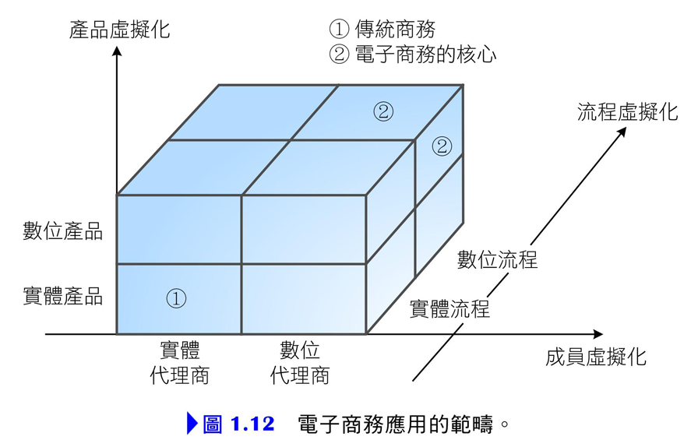
1.6 電子商務的範疇
根據電子商務交易過程中的產品、程序與經營者來區分，可將商務活動分成八類。

Slide 35
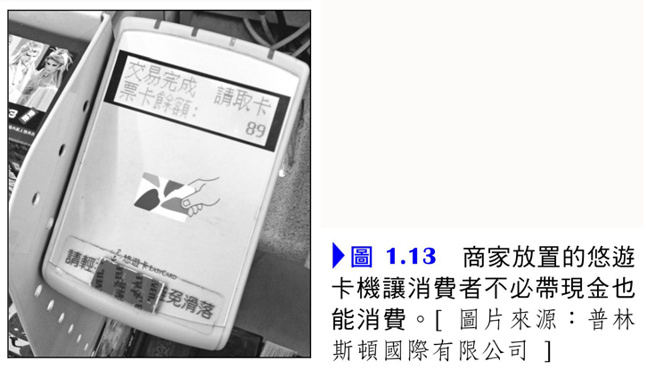
1.6 電子商務的範疇
日常生活中的活動，其中都不乏電子商務的應用。
至便利超商購物並使用悠遊卡付款：
使用智慧型手機查詢公車動態：透過行動裝置提供資訊服務是近年來相當重要的課題。

Slide 36
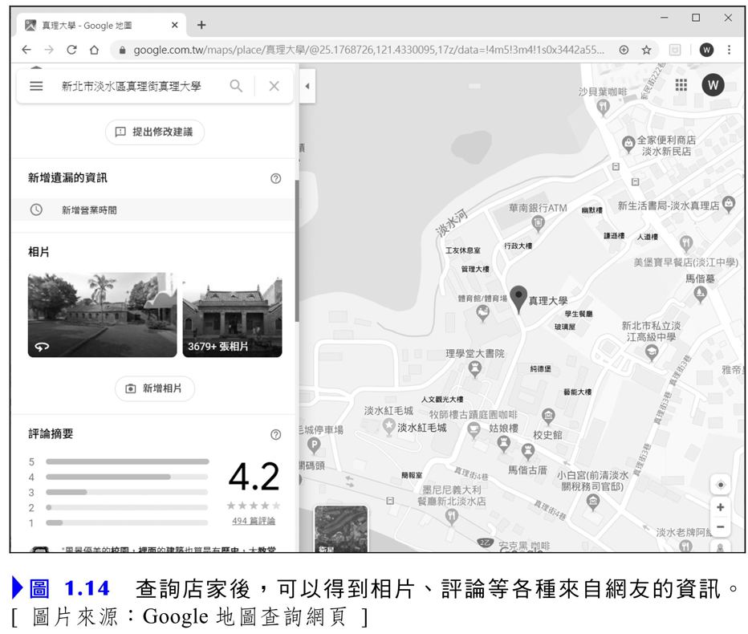
1.6 電子商務的範疇
透過網路查詢並分享資訊：愈來愈多的資訊在網路上流通與分享，任何人只要能連上網路，就有機會取得分散於世界各地的資訊，也有機會與分散在世界各地的人連結。

Slide 37
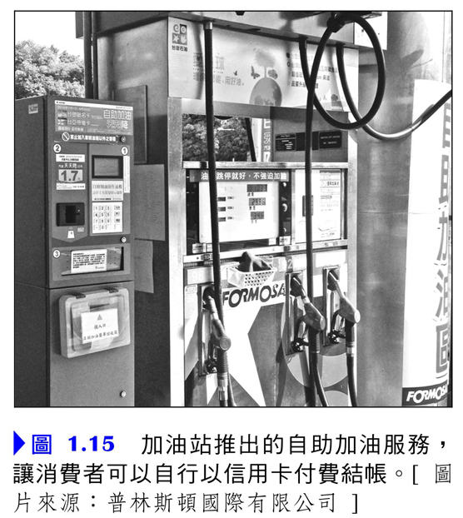
1.6 電子商務的範疇
使用自動化服務裝置與系統，自助完成工作：所謂自動化服務是指以機器設備或資訊系統取代人員服務，由使用者自行操作以達成目的，像是利用自動櫃員機 (Automated Teller Machine, ATM) 進行存提款與轉帳作業，或是透過網路購票系統或購票機購買票券，都是這一類的應用。

Slide 38
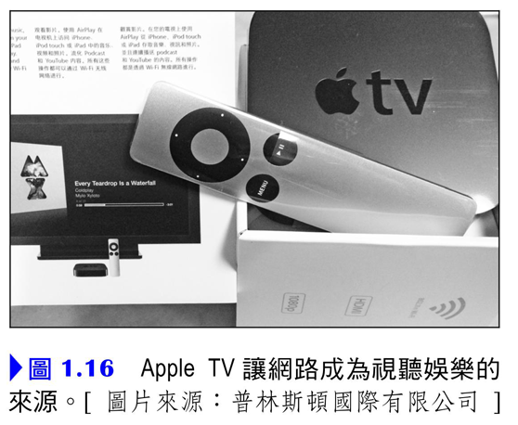
1.6 電子商務的範疇
透過網路滿足娛樂與互動需求：隨著網路頻寬愈來愈大，基礎建設也日益穩定，許多人與人之間的互動都移動到網路上。

Slide 39
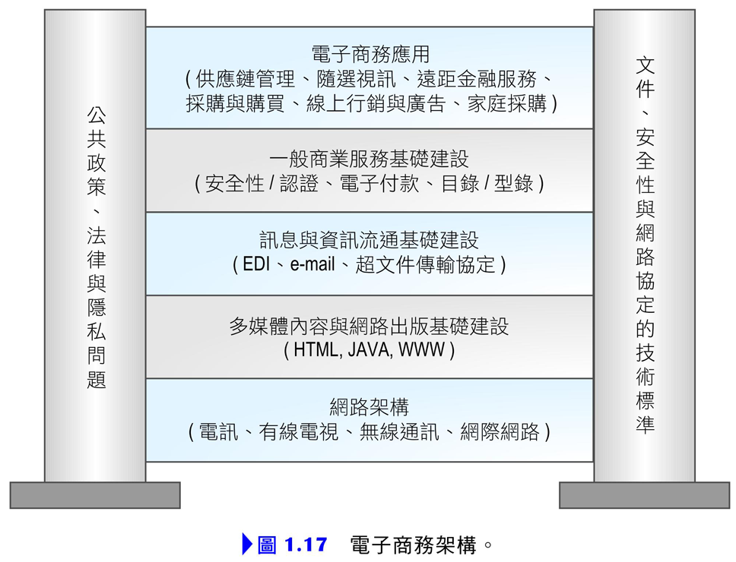
1.7 電子商務的架構
最具代表性的電子商務架構是由技術標準與公共政策兩大支柱所構成。
支持五個層級的電子商務產業發展。而五個層級中的前四項皆為各種電子商務應用不可或缺的基礎建設。

Slide 40
1.7 電子商務的架構
兩大支柱：電子商務要能穩定發展，需要有相關的支持環境。
網路架構：是最底層的架構，代表了讓電子商務得以運作的基礎建設。
多媒體內容與網路出版基礎建設：網路架構是硬體的基礎建設，多媒體內容則是軟體的基礎建設。

Slide 41
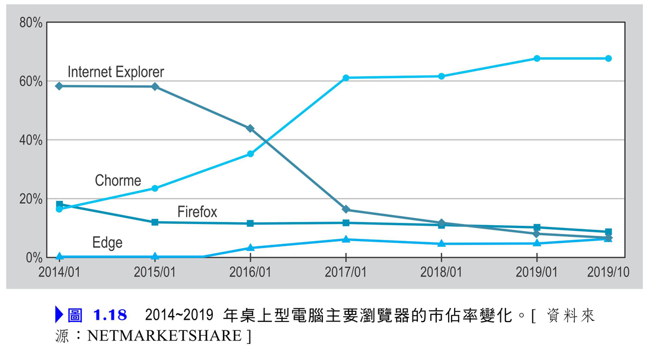
1.7 電子商務的架構

Slide 42
1.7 電子商務的架構
訊息與資訊流通基礎建設：訊息要在網路上流通，就需要有相關的基礎建設，以確保可靠又安全的資訊傳輸。
一般商業服務基礎建設：為了確保資訊傳輸的正確性、隱私性與安全性，所發展出來的各種資訊安全機制。
電子商務應用：建構在上述各項基礎建設之上，提供企業、個人、政府等各類群體或個人的應用服務。

Slide 43
1.8 電子商務的趨勢
自2000年 .COM泡沫化的風潮後，電子商務以更理性的方式，重新建構了一個更為務實的商務模式。
新一代的科技還在不斷的推出，電子商務的發展也將愈來愈多元。近年來廣受重視的行動應用，將躍升為下一代電子商務的主角。SOLOMO的概念是常被討論的主題，其分別代表了社交 (social)、位置 (local) 與行動 (mobile)。社群說明了連結與使用者的力量，社群商務正是相關的應用。
另一個不可忽視的是大數據時代來臨。運算能力大幅提高的科技與持續發展的應用，資訊系統能夠處理更大量也更多元的資料，產生更多有用的資訊。
https://www.youtube.com/watch?v=crwfKEVftik

Slide 44
1.8.1 社群經濟
首先，社群代表了一個以使用者為中心的應用。在探討社群商務 (social commerce) 時，必須先了解社群是一個由使用者創建內容的空間，透過人際的連結，達到資訊分享與流通的目的。
社群是一個人群的集中地，這群人可能有共同的背景、興趣或目的。
企業亦可建置社群網站，作為與顧客互動的平臺，蒐集顧客的意見，以做及時的回應與處理。
社群傳遞了過去存在於人際間口耳相傳的訊息，包括了各種正面與負面、主觀與客觀的訊息。
社群的應用日益豐富，各種不同形式的社群創造了不同的價值。

Slide 45
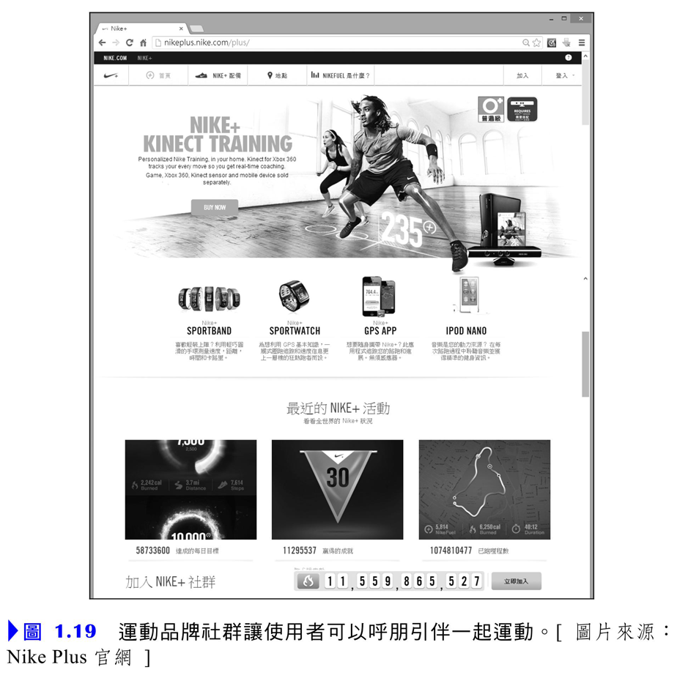
1.8.1 社群經濟

Slide 46
1.8.2 行動商務
所謂行動商務係指使用者利用行動裝置來使用各種服務或進行交易。
行動裝置具有幾個重要的特性。
即時性：行動裝置是使用者隨身的設備，使用者多用以滿足立即的需求，也因此，適時的提供使用者需要的服務或資訊，是重要的工作。
個人化：行動裝置多是個人所擁有，也不像電腦會有多人共用的情況，使得在其上的各項應用，更須符合個人的需求，而行動裝置使用的方式也更能反應個人的偏好。
環境感知：搭配內建於行動裝置中的感知元件。
便利性：對使用者而言，利用隨身攜帶的行動裝置完成任務，遠比必須回到有電腦的地方來得便利，使用者也不再受限於有線網路能及的地區。

Slide 47
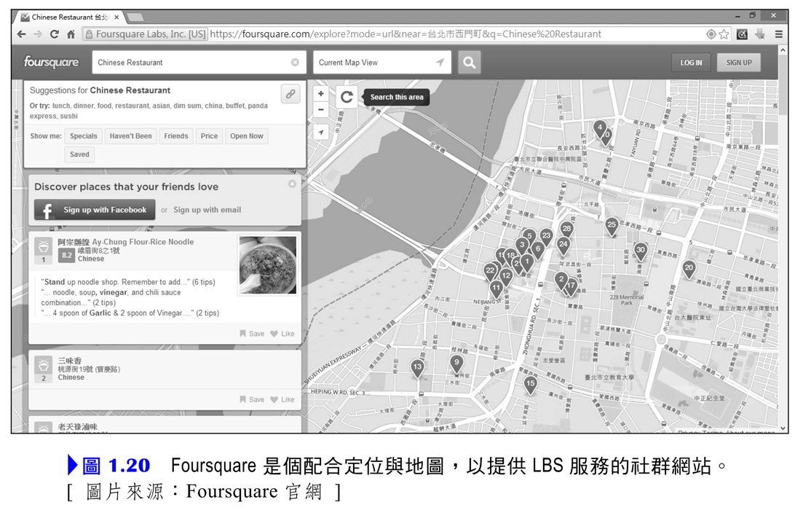
1.8.2 行動商務
https://www.youtube.com/watch?v=DFXzyJ8mUh4

Slide 48
1.8.3 雲端服務
在主從式架構下，相關資料會存在於伺服端或用戶端之一，特定的伺服器提供特定的服務。
基礎建設即服務 (Infrastructure as a Service, IaaS)：包括資源抽象、資源監控、資源部署、負載管理、資料管理、安全管理和計費管理，提供用戶或使用者虛擬化的運算、儲存、網路資源，用戶無須購買或維護軟硬體，即可直接在IaaS服務層上建構自己的平臺和應用，且資源能根據用戶需求進行動態分配。
平臺即服務 (Platform as a Service, PaaS)：提供用戶一個程式開發平臺與作業系統平臺，包括應用容器 (container)、資料庫和訊息處理等，讓開發人員可以透過網路撰寫程式與服務，開發公司想要建構的系統平臺。

Slide 49
1.8.3 雲端服務
軟體即服務 (Software as a Service, SaaS)：將應用系統掛在雲端資料中心，以網路存取方式，透過免費或租賃形式提供用戶使用。

Slide 50
1.8.4 跨境電商
跨境電商係指跨不同關境實體進行的電子商務活動。
在2018年時，臺灣的跨境電商交易額已經超過700億元，更顯示其對中小企業的重要性。
(一) 跨境電商的經營
2018年跨境電商銷售額已經佔全球電子商務的20%，且仍在持續成長。臺灣市場規模小，發展跨境電商是非常重要的。大陸與臺灣的語言相通，文化接近，是臺灣企業優先考慮進入的地區之一。
企業經營海外電子商務市場時，常見的五種模式。在本國開店，可以使用既有且熟悉的平臺，但其設計未必能符合境外市場的文化與使用習慣。

Slide 51
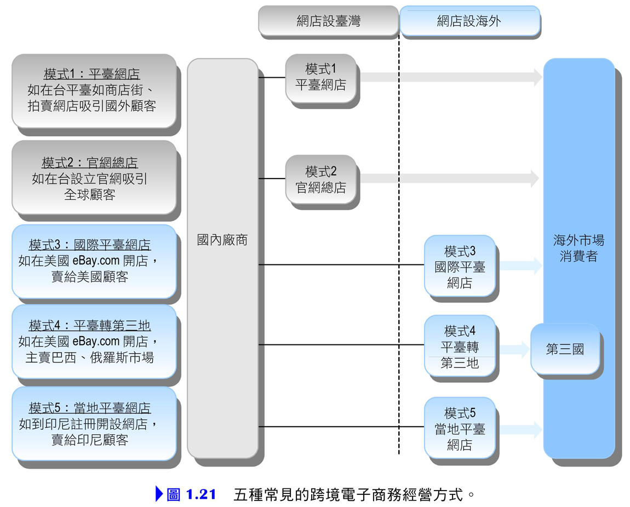
1.8.4 跨境電商

Slide 52
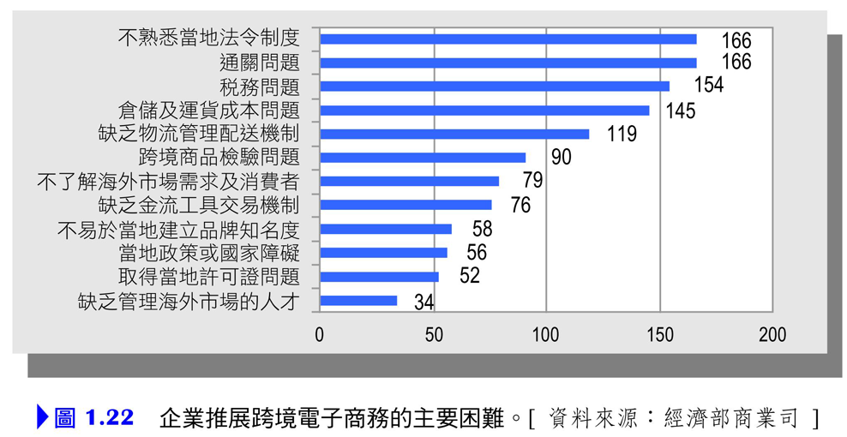
1.8.4 跨境電商
(二) 跨境電商的困難
電子商務由於是無店鋪經營，通常成本較低。然而，經營境外市場，需面對諸多與本國不同的環境因素，使得其難度大幅提高。這些困難阻礙了中小型電子商務往境外發展。

Slide 53
1.8.4 跨境電商
(二) 跨境電商的困難
首先，各國的法規不盡相同，企業進軍海外時，必須有全盤了解，方能在不違法的情況下經營。
第二，稅務問題會大幅影響企業經營的成本，包括了營業稅、關稅的課徵，近年來各國都有所調整。
第三，跨境物流如何執行，才能降低成本並縮短配送時程，大大考驗跨境經營者的管理能力。
第四，在地化與國際化很多時候是衝突的選項。
許多電商企業規模小，沒有足夠的人才，在面對複雜的管理情境，與國際競爭時，大數據與完整的資訊流將是不可或缺的一環。

Slide 54


